Slide 1
基于物联网的WU-Link造物入门
物联网环境监测仪

Slide 2
课程思路

Slide 3
课程思路
“物联网-上传变量”指令
1、模块与指令
“获取物联网指定消息”指令

Slide 4
课程思路
第一步：编写能够轮替显示环境亮度和温度的WU-Link程序
2、作品制作
第二步：将WU-Link检测到的亮度、温度值发送到物联网服务器
第三步：在Scratch上显示WU-Link检测到的亮度、温度值
第四步：实际体验校园环境自动监测仪
3、拓展与思考

Slide 5
01
PART 01
认识模块与指令

Slide 6
01.
认识指令
属于“物联网”类别指令；使用这个指令可以将指定的变量上传到“好好搭搭”物联网服务器上。指令有两个参数，第一个就是需要上传的变量名称，默认是“name”，可以根据需要修改，变量名称必须为首字母为英文的字母与数字组合或者纯英文，不能为中文。
“物联网-上传变量”指令
属于“好好搭搭”在线版Scratch物联网扩展指令，必须通过“好好搭搭”网站的Scratch在线编程网页添加。使用这个指令可以获取“好好搭搭”网络服务器上的消息，scratch通过访问服务器获取指定的值。指令的第一个参数是获取对象（即获取消息的WU-Link）的MAC地址；第二个参数是要获取的值的变量名称。注意scratch端获取消息的变量名称与wu-link端发送消息的变量名称保持一致。
“获取物联网指定消息”指令

Slide 7
02
PART 02
作品制作

Slide 8
02.
作品制作
物联网环境监测仪程序也是由两个程序组成：
一个是用WU-Link编程网页编写的，用于检测并且上传亮度、温度值的程序；
另一个是用“好好搭搭”网站的在线版Scratch编写的，用于从“好好搭搭”物联网服务器中获取绑定WU-Link上传的字符串、然后显示出来的程序。

Slide 9
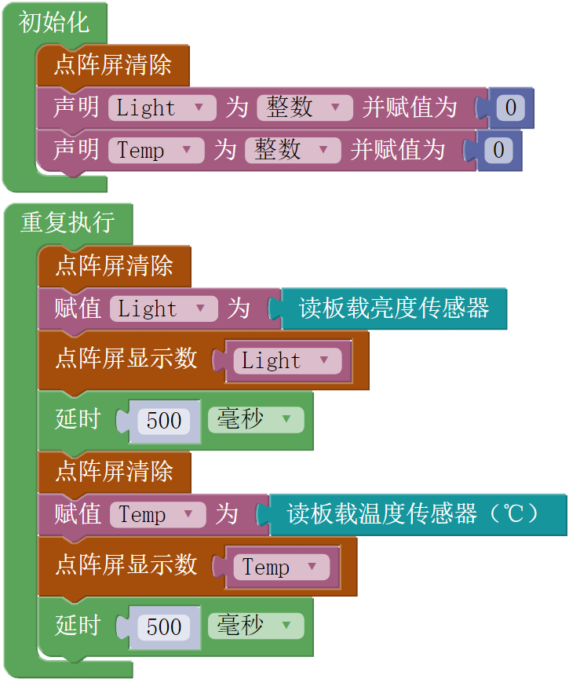
02.
作品制作
第一步：编写能够轮替显示环境亮度和温度的WU-Link程序

Slide 10
试一试
能够同时在点阵屏上显示亮度和温度值吗？

Slide 11
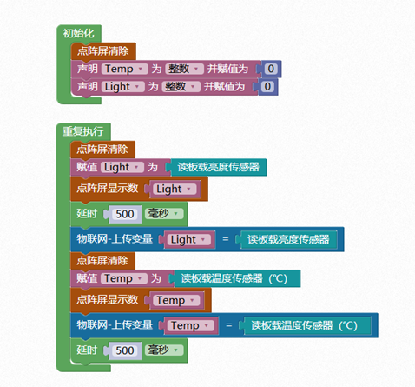
02.
作品制作
第二步：将WU-Link检测到的亮度、温度值发送到物联网服务器
要将WU-Link检测到的亮度、温度值发送到“好好搭搭”物联网服务器上，可以在上一步所编写的“在点阵屏上交替显示亮度、温度值”的主程序中，添加将信息上传到服务器的指令

Slide 12
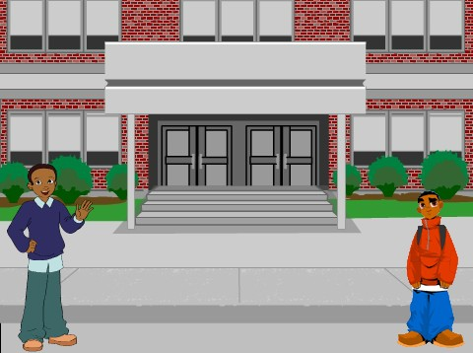
02.
作品制作
第三步：在Scratch上显示WU-Link检测到的亮度、温度值
WU-Link检测并上传到“好好搭搭”物联网服务器上的变量，可以通过Scratch中的指令读取后显示出来。
1. 进入“好好搭搭”网站的“创作”栏目，单击其中的“Scratch”模板缩略图，进入“Scratch模板项目页”，再单击网页 右上角的“转到设计页”按钮，进入Scratch在线编程网页。
2. 在Scratch中，添加名为“school2”的舞台背景图片以及名为“boy1”、“boy4”的角色图片，用鼠标将他们拖放到合适的位置。

Slide 13
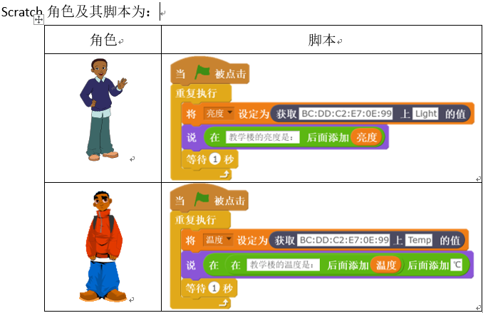
02.
作品制作
第二步：编写向物联网服务器发送消息的Scratch程序
3. 单击“脚本”选项卡“更多模块”中的“添加扩展”按钮，在打开的对话框中双击“Haodaiot”缩略图，将“好好搭搭”物 联网指令添加到Scratch中.
4. 为“boy1”添加脚本，新建变量“亮度” ，将其设定为获取的物联网上Light的值，将“教学楼的亮度是”文本与获取到的变量“亮度”合并在一起、然后用“说”指令显示出来。同理为另一个角色添加脚本。
注意：“获取指定MAC地址的值”指令就是新添加的“好好搭搭”物联网指令，中间的MAC指令应该修改为实际绑定WU-Link的MAC地址。

Slide 14
02.
作品制作
第四步：实际体验校园环境自动监测仪
按以下步骤分别运行这两个程序，实际体验校园环境自动监测仪的功能：
将第二步编写的WU-Link显示、上传亮度、温度值的程序编译、下载到实际所绑定的WU-Link中。运行程序 后，WU-Link会不断的在点阵屏上显示亮度、温度值，同时将相关数值上传到“好好搭搭”物联网服务器上。
2. 运行第三步所编写的Scratch程序，如果一切正常，会在舞台上显示从“好好搭搭”物联网服务器上获取的亮 度、温度值。

Slide 15
试一试
能不能让一个角色既说亮度值、同时又说温度值？

Slide 16
拓展与思考
与同学合作，将多块WU-Link放置到校园的不同地点，然后用Scratch监测这些地点的环境亮度、温度。

